Slide 1
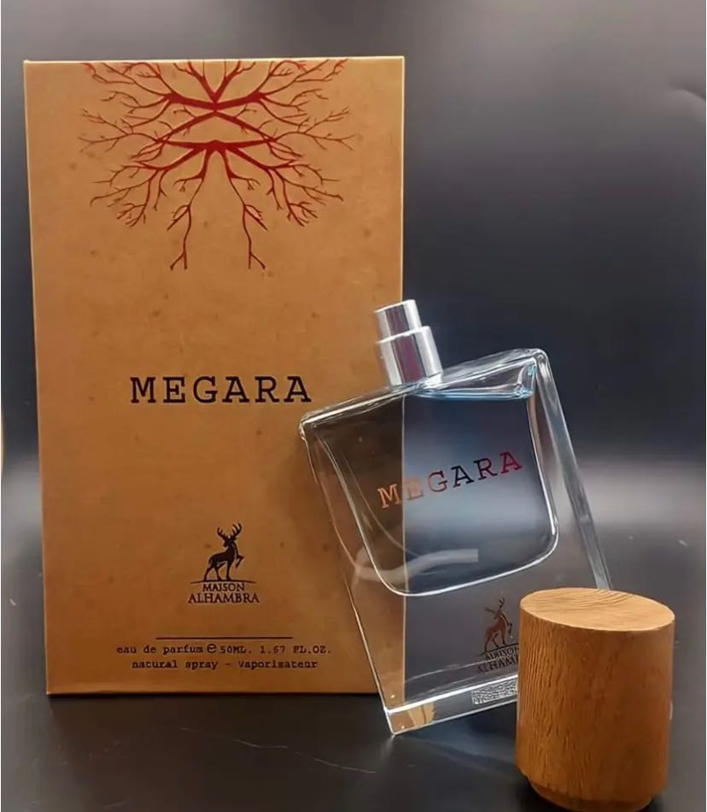
عطر MEGARA للجنسين
195 د.ل 165 د.ل
التقييمات (0) | كتابة تعليق
الحجم
50ml
تركيز
eau de Perfume
تفاصيل المنتج
MEGARA هو عطر جريء يجذب الانتباه. عطر مائي عطري، يتحدى روائح نسيم المحيط التقليدية بمزيج غير عادي من الروائح بما في ذلك الكالون والعنبر والأخشاب الصناعية والروائح المالحة. التأثير الكلي هو المحيط المعتم الذي ينقي إلى مشهد أكثر مشمسًا وانتعاشًا عند الجفاف. يتميز هذا العطر بقوة ثبات لا تصدق، يدوم أكثر من 24 ساعة لمعظم المستخدمين. كما أنه يحتوي على رث هائل يمكن أن يطغى على مكتبك إذا لم تكن حذرًا
يوجد لدينا توصيل الى جميع مدن ليبيا

Slide 2
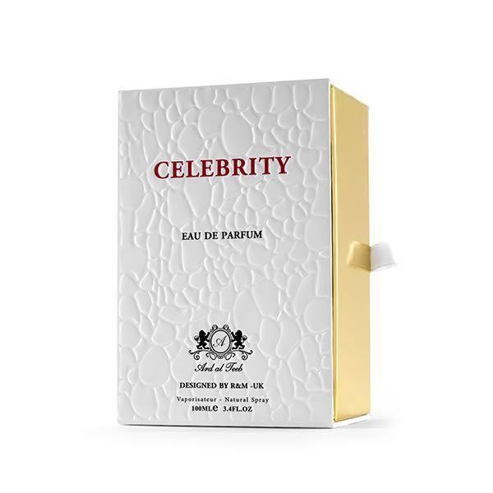
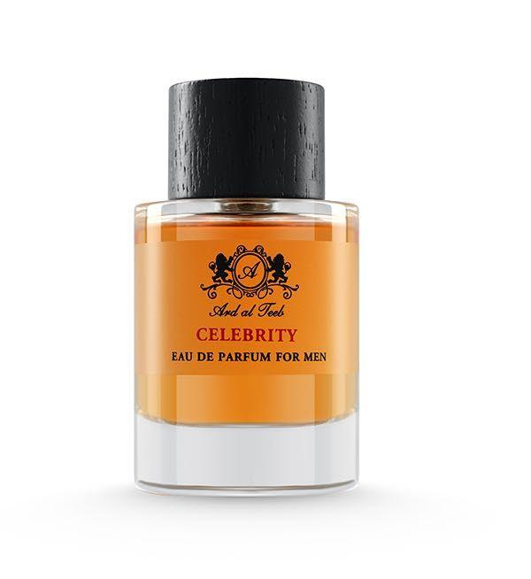
عطر CELEBRITY للرجال
230 د.ل 200 د.ل
التقييمات (0) | كتابة تعليق
الحجم
100ml
تركيز
eau de perfume
تفاصيل المنتج
عطر رجالي خشبي يجمع بين عطرين الافتتاحية عطر قرلان لانستنت وبعد 10 دقائق يشبه عطر ديور اوم انتنس عطر ذو كاريزما قوية للرجل العصري ذو شخصية قوية
مناسب لفصل الشتاء والربيع

Slide 3
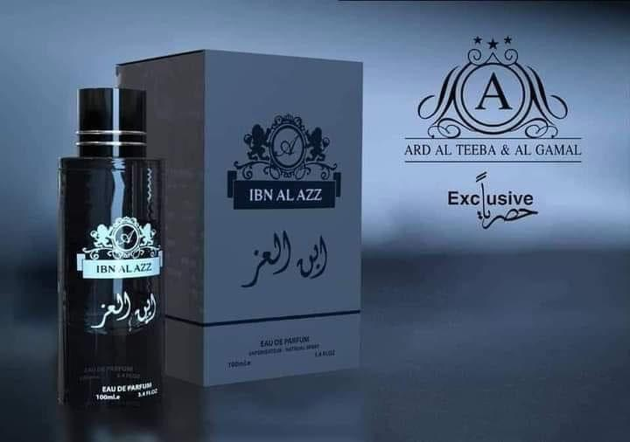
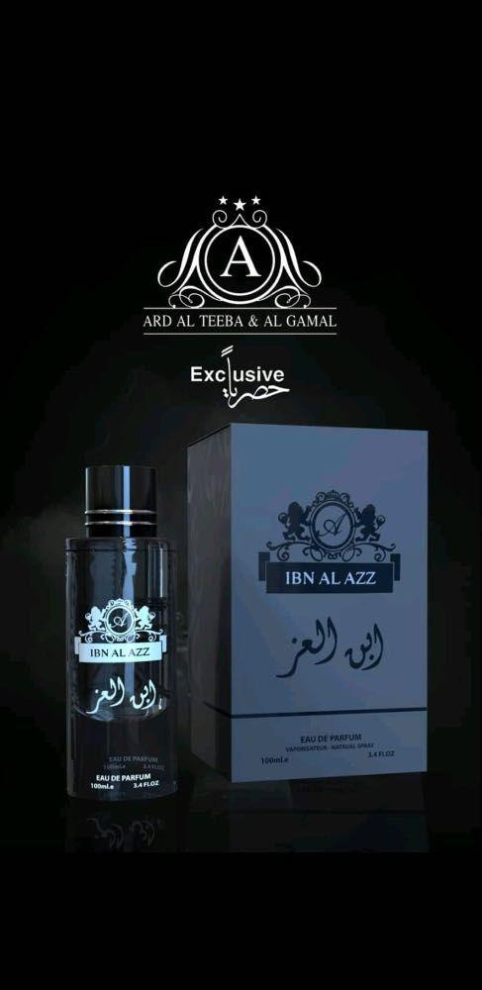
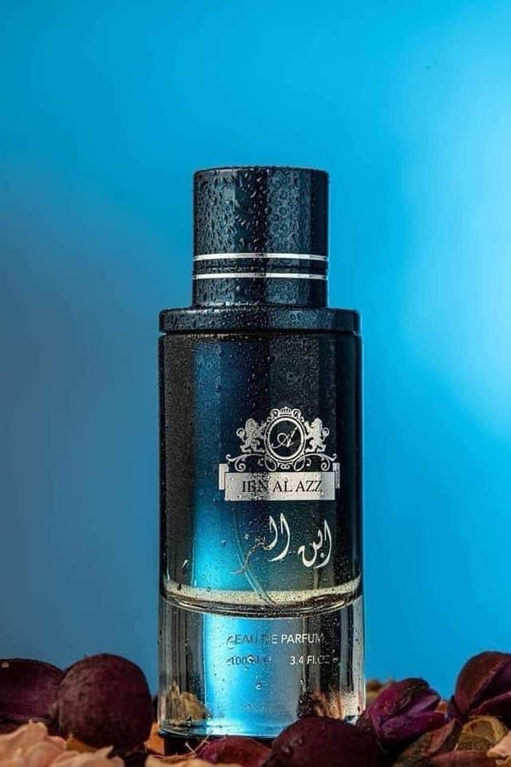
عطر ابن العز للرجال
135 د.ل 95 د.ل
التقييمات (0) | كتابة تعليق
الحجم
100ml
تركيز
eau de Perfume
تفاصيل المنتج
عطر رجالي مكون من خشب الصندل وفوحان زهرة الياسمين عطر ابن العز يدوم بمجرد 10 دقائق يشبه عطر دافيدوف لايت عطر ذو كاريزما قوية للرجل العصري ذو شخصية قوية
مناسب لفصل الشتاء والربيع

Slide 4
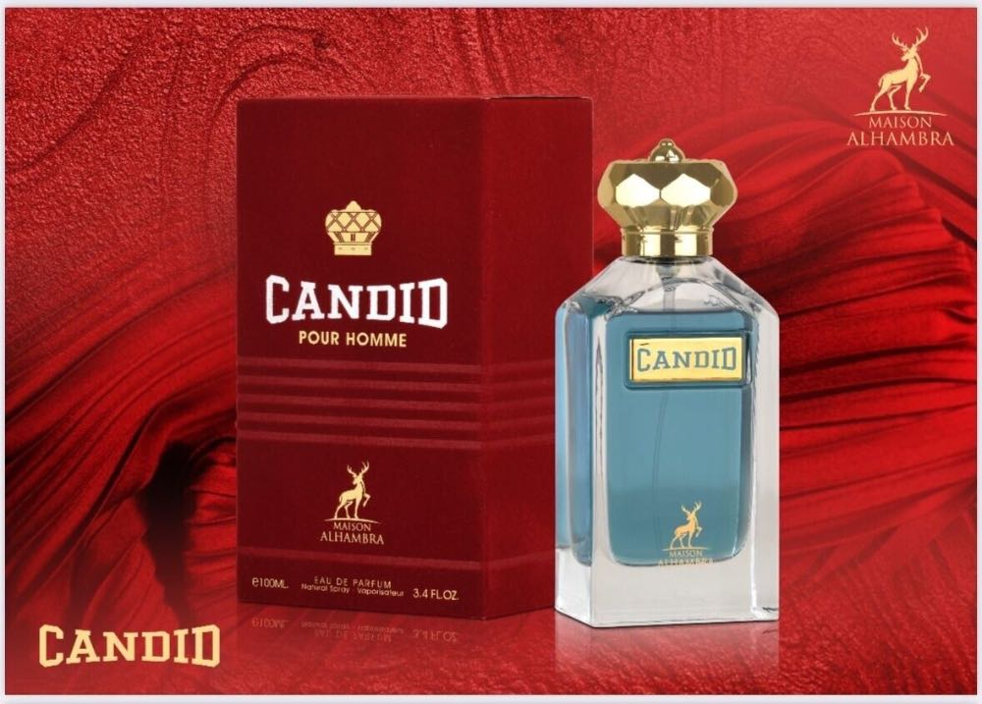
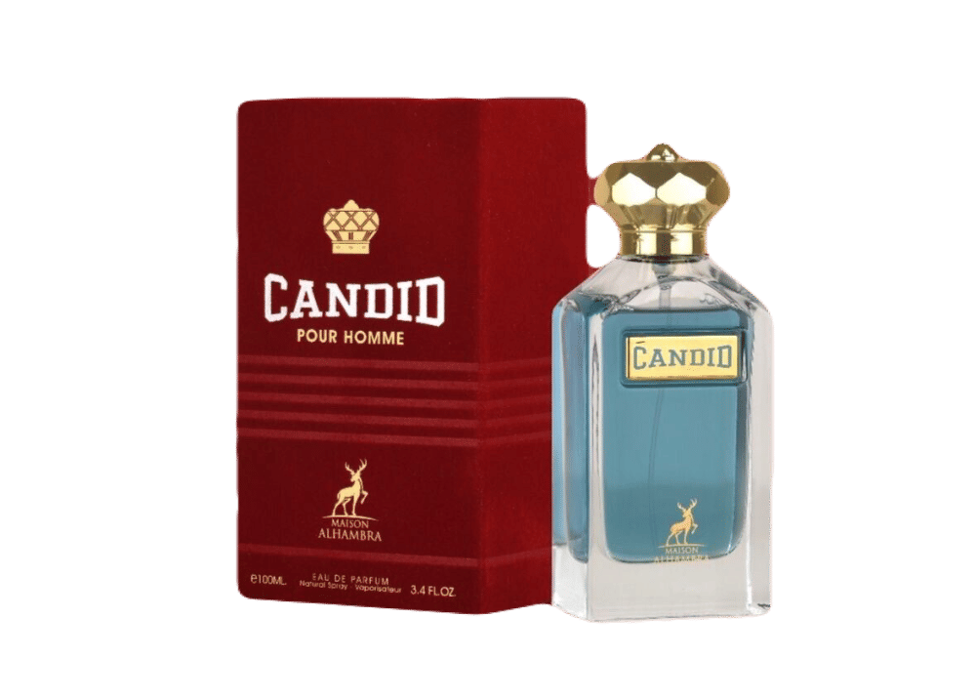
عطر Candid للرجال
135 د.ل 85 د.ل
التقييمات (0) | كتابة تعليق
الحجم
100ml
تركيز
Eau de Perfume
تفاصيل المنتج
عطر attractive للرجال عطر TADangel Attractive Pour Homme للرجال هو العطر الليلي المثالي. تخلق رائحتها الدافئة والحسية من الخشب والتوابل والجلود هالة مغرية تجعلك تشعر بأنك لا تقاوم. استمتع بأمسية لا تنسى مع هذا العطر الآسر حقا.
مقدمة العطر : الفلفل الوردي ، عنبر، الروائح الوسطى: لافندر، Olibanum ، حمضيات
المكونات الأساسية: الفانيليا، ، تونيك

Slide 5
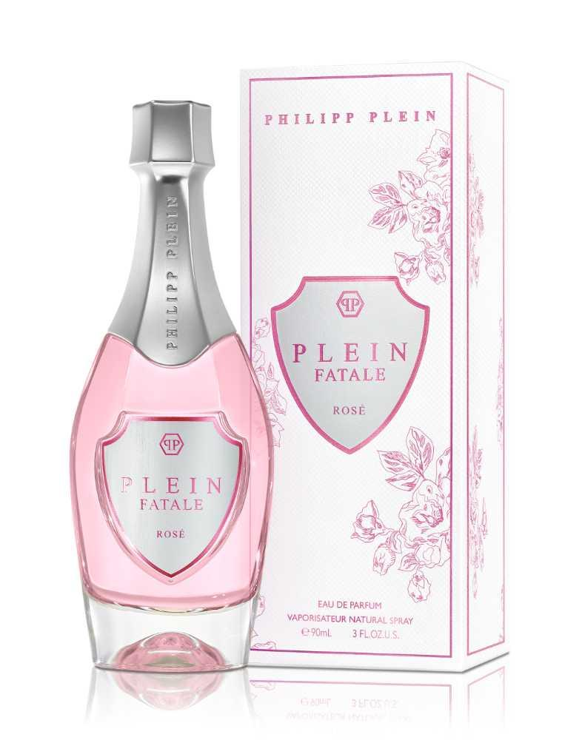
عطر PLEIN FATALE ROSE للنساء
295 د. ل 320 د.ل
التقييمات (0) | كتابة تعليق
الحجم
90 ml
تركيز
Eau de Perfume
تفاصيل المنتج
عطر "بلين فاتال روزيه" الجذاب والحسي، هو عطر "فاتال" الجديد للمرأة التي تفضل أن تكون رائدة في حياتها. إنه سحر المجهول، وغموض الغموض، وقوة الأنوثة النقية التي تنبض بالحياة مع كل رشة عطر زهري - فواكه للنساء. هذا عطر جديد صدر عام 2023
افتتاحية العطر الليتشي, الكشمش الأسود والبرتقال البرازيلي; قلب العطر براعم الورد وياسمين سامباك; قاعدة العطر تتكون من الأمبروكسان, خشب الصندل والعرعر.

Slide 6
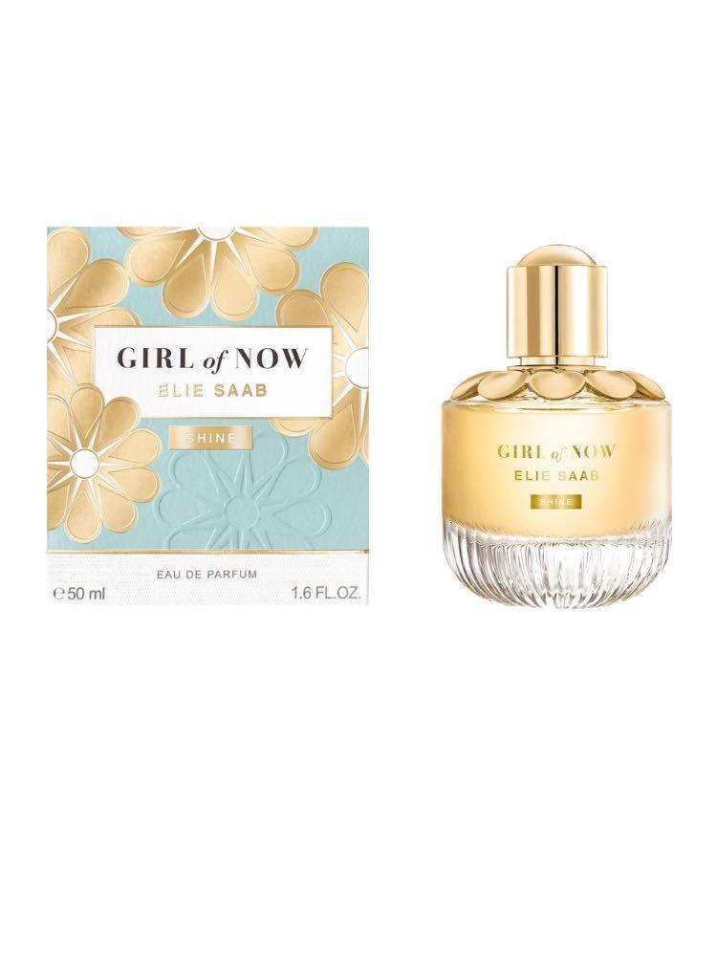
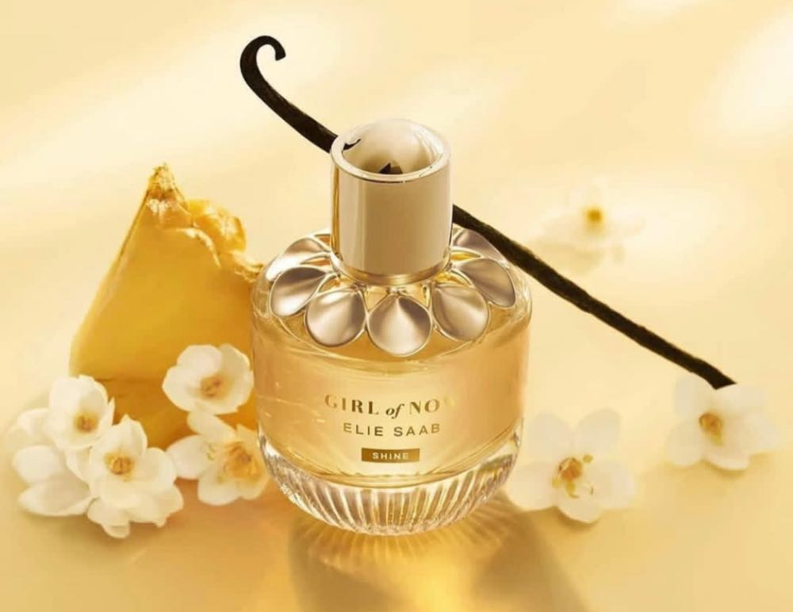
عطر Girl Of Now ELIE SAAB
445 د.ل 530 د.ل
التقييمات (0) | كتابة تعليق
الحجم
90 ml
تركيز
Eau de Perfume
تفاصيل المنتج
يتميز العطر بتركيبة مركزة ذات ثباتية عالية بلمسة شرقية زهرية للنساء اللواتي يتلألأن بالسعادة، يفتتح العطر بنوتات الأناناس، الفستق، الكمثرى واليوسفي وتتدرج الى قلب بنوتات الياسمين، براعم البرتقال، الأيلنغ واللوز المر ثم يختتم العطر بقاعدة من زهور السوسن، الفانيلا والباتشولي

Slide 7
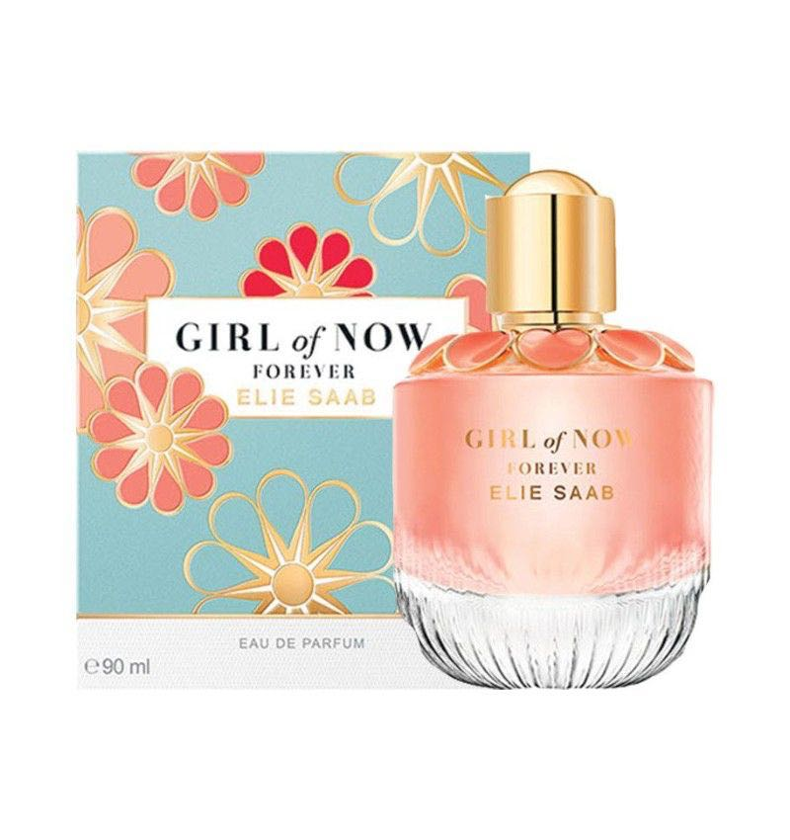
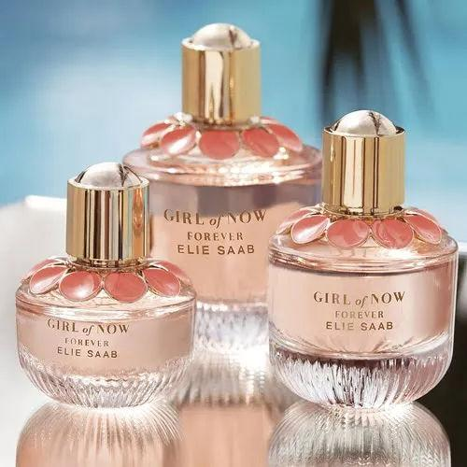
عطر Girl Of Now ELIE SAAB
365 د.ل 380 د.ل
التقييمات (0) | كتابة تعليق
الحجم
50 ml
تركيز
Eau de Perfume
تفاصيل المنتج
ايلي صعب جيرل اوف ناو فوريفر عطر نسائي لا نهاية له وفريد من نوعه، رائحته رقيقة وجميلة بمزيج الأزهار الناعمة مع الفواكه الحيوية، يناسب المرأة العصرية الشابة التي ترغب في الإثارة والإغراء وجذب الانتباه إليها فيضيف لها لمسات من الأناقة والجاذبية لا تنتهي

Slide 8
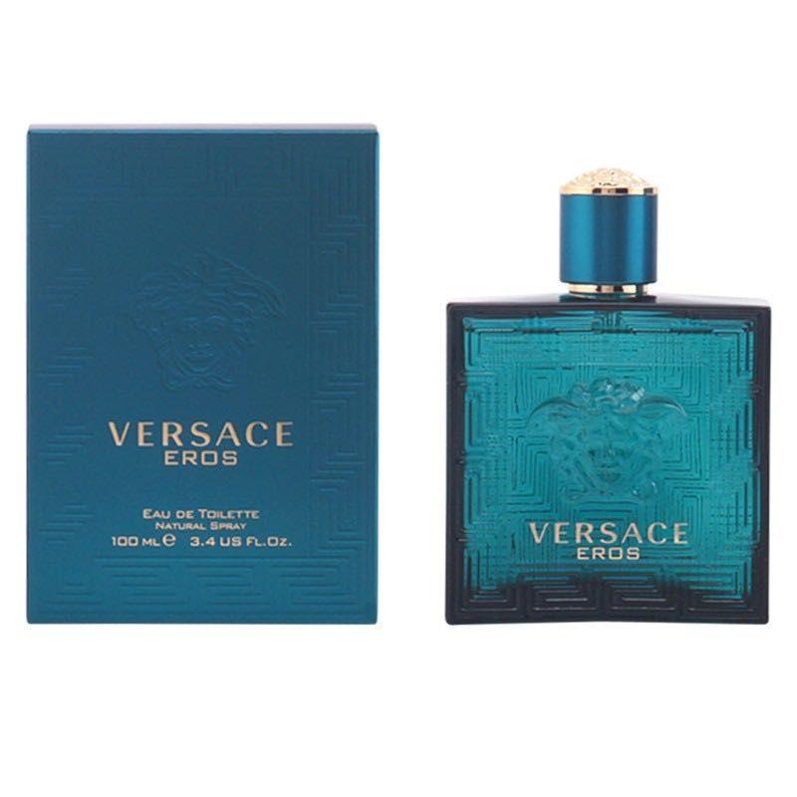
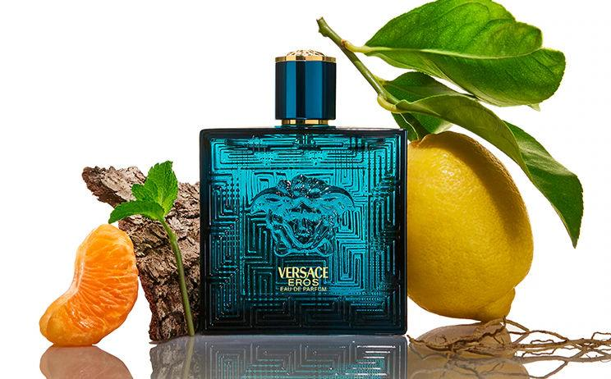
عطر Versace Eros Eau De Toilette رجال
375 د.ل 410 د.ل
التقييمات (0) | كتابة تعليق
الحجم
100 ml
تركيز
Eau de Perfume
تفاصيل المنتج
يشع هالة آسرة: حسية على البشرة، وذكورية مطمئنة. هذا العطر يجسد المغوي المنتصر والمبهر. هالة مضيئة ذات نضارة كثيفة، نابضة وحيوية بشكل استثنائي، يتم الحصول عليها من مزيج أوراق النعناع، قشر الليمون

Slide 9
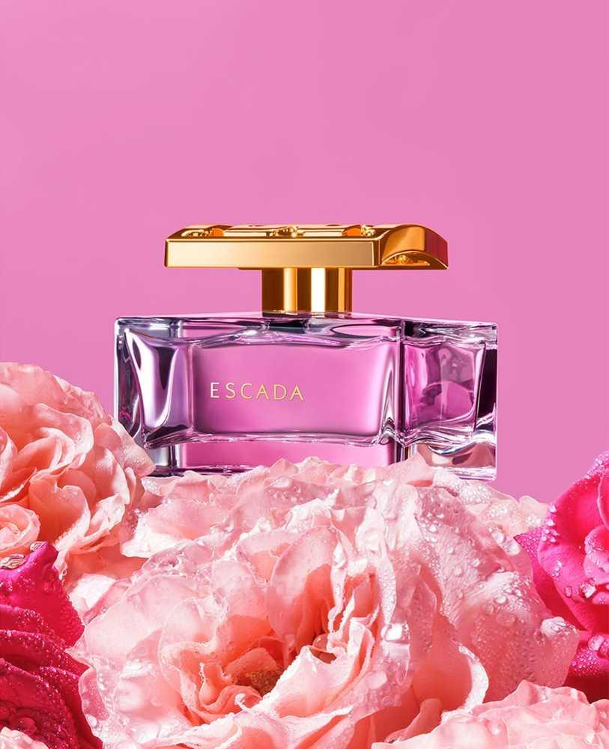
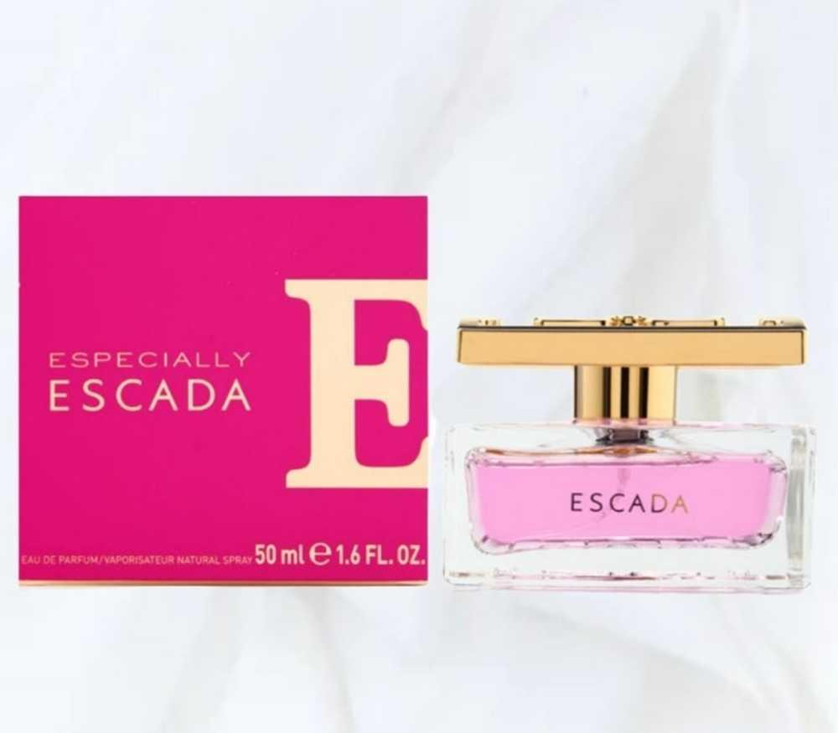
عطر Especially Escada Escada
285 د.ل 310 د.ل
التقييمات (0) | كتابة تعليق
الحجم
50 ml
تركيز
Eau de Perfume
تفاصيل المنتج
وهو ينفرد عن سواه بقوام ناعم ومخملي يتمحور حول توليفة من شذى الورود. ويمثل عبق الورد ونضارته ونداوته قلب العطر، ويتكامل مع نفحات مائية من ندى الصباح وحسية زهور اليلانغ. وتستهل السيمفونية الشذية بنفحات من الكمثرى وبذور العنبر تسهم في تعزيز الحس النضر الذي يتسم به العطر، وتتحول إلى نفحات ختامية خفيفة من المسك

Slide 10
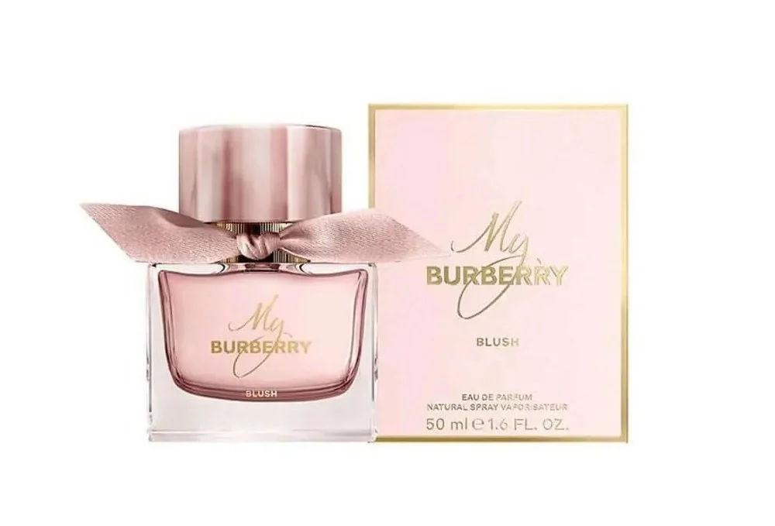
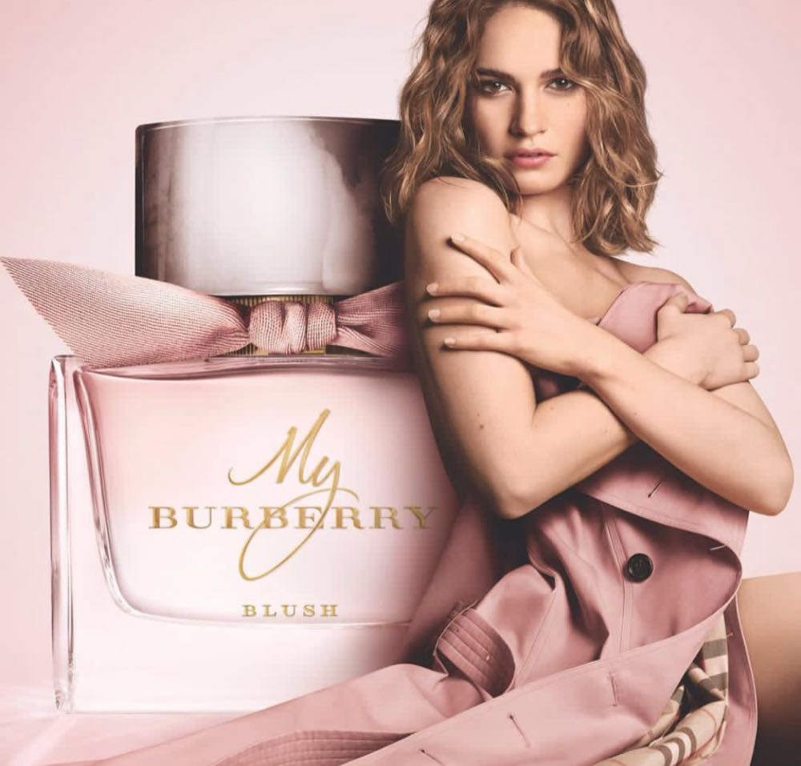
عطر My Burberry Blush
490 د.ل 530 د.ل
التقييمات (0) | كتابة تعليق
الحجم
90 ml
تركيز
Eau de Perfume
تفاصيل المنتج
هو أحدث العطور النسائية لبيت الأزياء البريطاني العريق
العطر الجديد استوحى رقته من رقة وتمايل أزهار الصيف عند هبوب نسمات المساء وجاء بطابع زهري خلاب لقد أبدع الخبير العطري الشهير في خلط مكونات هذا العطر الخلاب إذ قام بافتتاح العطر برائحة الرمان والليمون, ثم زاد جرعة الرقة من خلال قلب العطر المفعم برائحة بتلات الورد ونبات ابرة الراعي مع التفاح الأخضر ثم ختم بقاعدة عطرية من الياسمين مع الوستارية

Slide 11
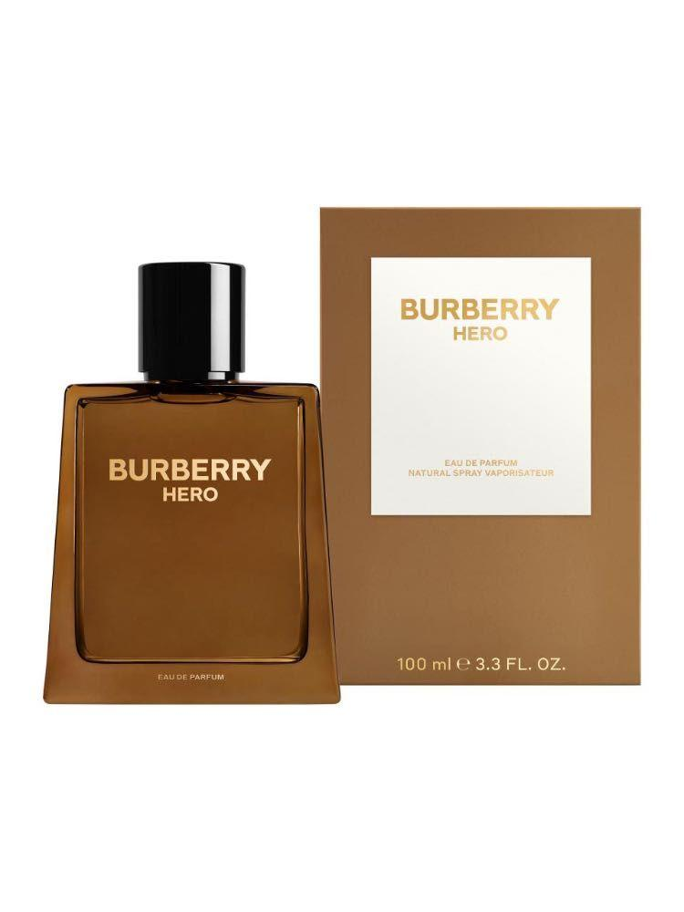
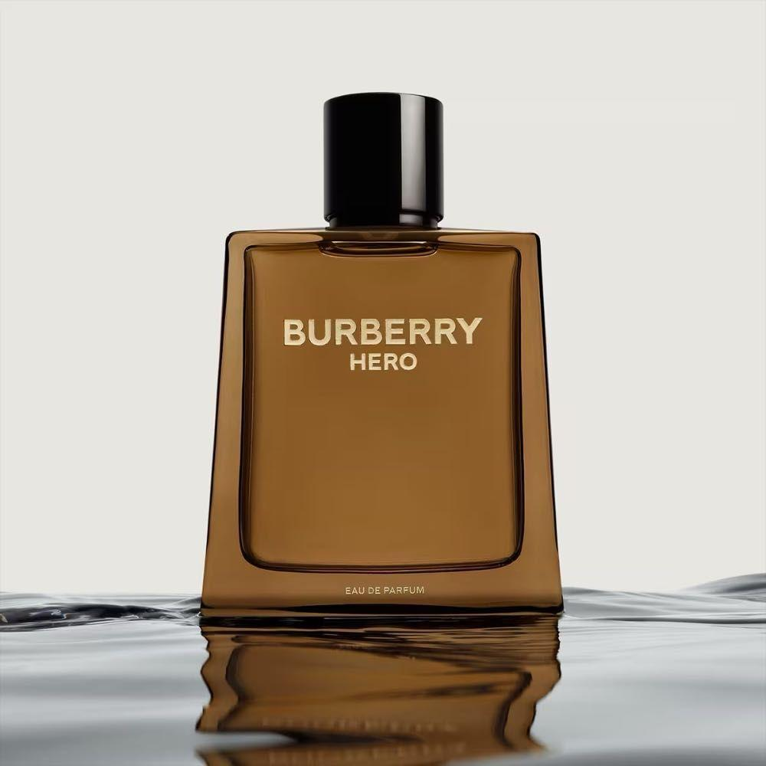
عطر BURBERRY HERO
465 د.ل 540 د.ل
التقييمات (0) | كتابة تعليق
الحجم
100 ml
تركيز
Eau de Perfume
تفاصيل المنتج
يستكشف عطر بربري هيرو الرجالي جانبًا بطوليًّا جديدًا يتسم بالجاذبية: شجاعة تقبّل المرء لذاته. وهو يروي قصة رجل يخوض رحلة لاستكشاف ذاته.
حيث روح الاستكشاف والإحساس الداخلي لديه. تفيض طاقته بأحاسيس مرهفة تتجلى في حضور الحصان بوصفه مخلوقًا هائلًا يعبّر عن قوّة بطلنا
يحتوي العطر على ثلاث زيوت من خشب الأرز الدافئ كقاعدة عطرية مُميزة، وينتهي برائحة منعشة ومتألقة. يفتتح العطر برائحة إبر الصنوبر النابضة بالحيوية مع البنزوين والبخور، ليصنع مزيجًا قويًا من الإحساس العميق

Slide 12
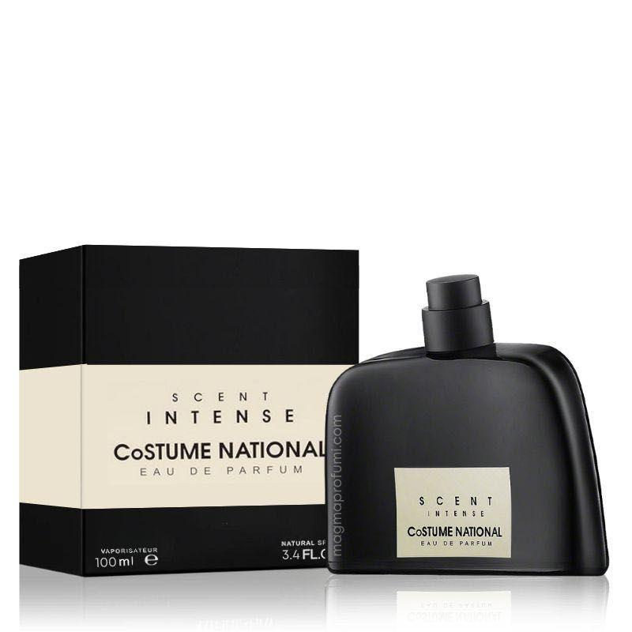
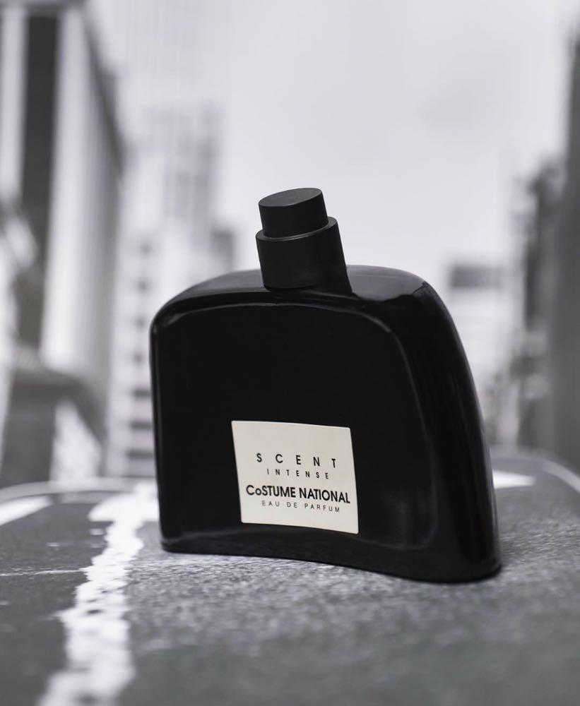
عطر Costume National Scent Intense
450 د.ل 485 د.ل
التقييمات (0) | كتابة تعليق
الحجم
100 ml
تركيز
Eau de Perfume
تفاصيل المنتج
يعبر عطر كوستوم عن الاناقة والجاذبية والرجولة المثالية عطر جذاب جدا مركز جدا وبثبات عظيم أيضا عطر تفاعلي مع جميع الأجواء بتركيبه من الباتشولي التي تجعل العطر هوا استفراد كامل لكل من حولك هوا جاذبية وسحر العنبر ليجعلك انت مصدر الفضول مكونات العطر افتتاحية العطر الشاي, القرفة, التفاح والبرغوث; قلب العطر الكركدية, الياسمين والدافانا قاعدة العطر تتكون من العنبر الكريستالي, العنبر, خشب الصندل, الباتشولي, الجلود واللبان.

Slide 13
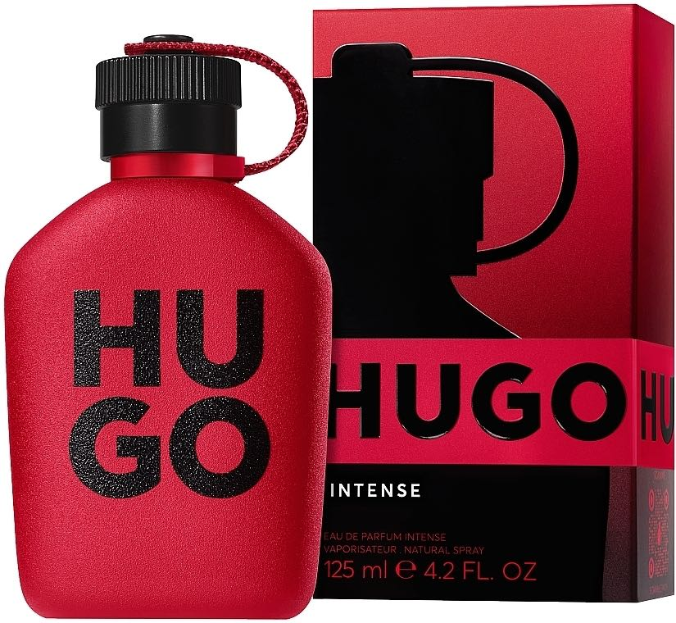
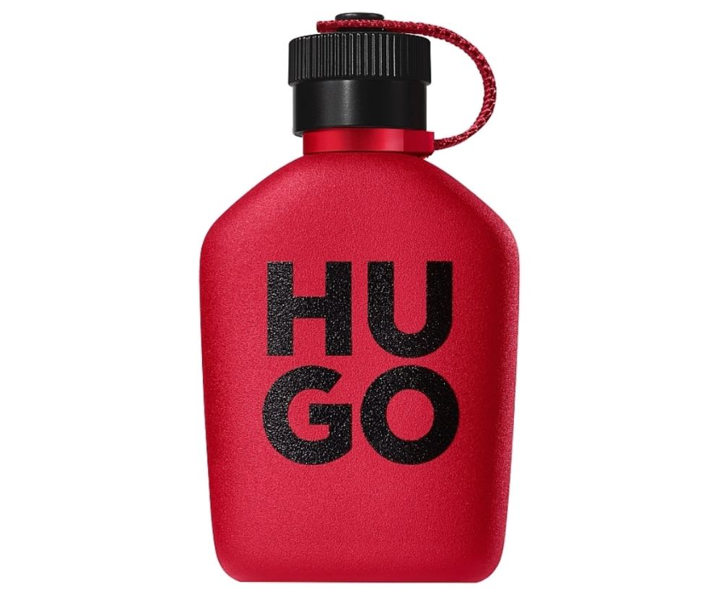
عطر Hugo Intense
450 د.ل 510 د.ل
التقييمات (0) | كتابة تعليق
الحجم
125 ml
تركيز
Eau de Perfume
تفاصيل المنتج
عطر شرقي - فوچير للرجال . هذا عطر جديد Hugo Intense صدر عام 2023. افتتاحية العطر التفاح الأحمر, القرفة, الليم - الزيزفون والجريب فروت الأحمر; قلب العطر الزعتر الأحمر وإبره الراعي; قاعدة العطر تتكون من خشب الأرز, الجلود والباتشولي

Slide 14
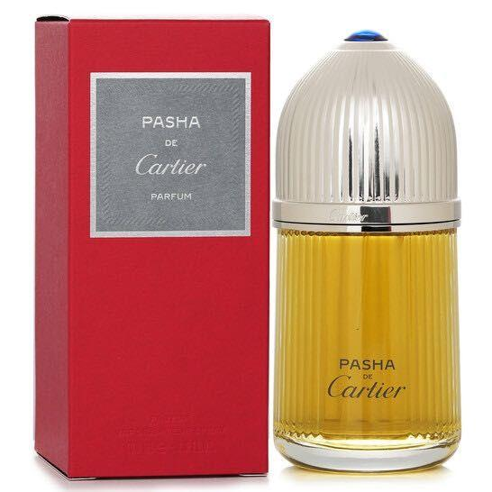
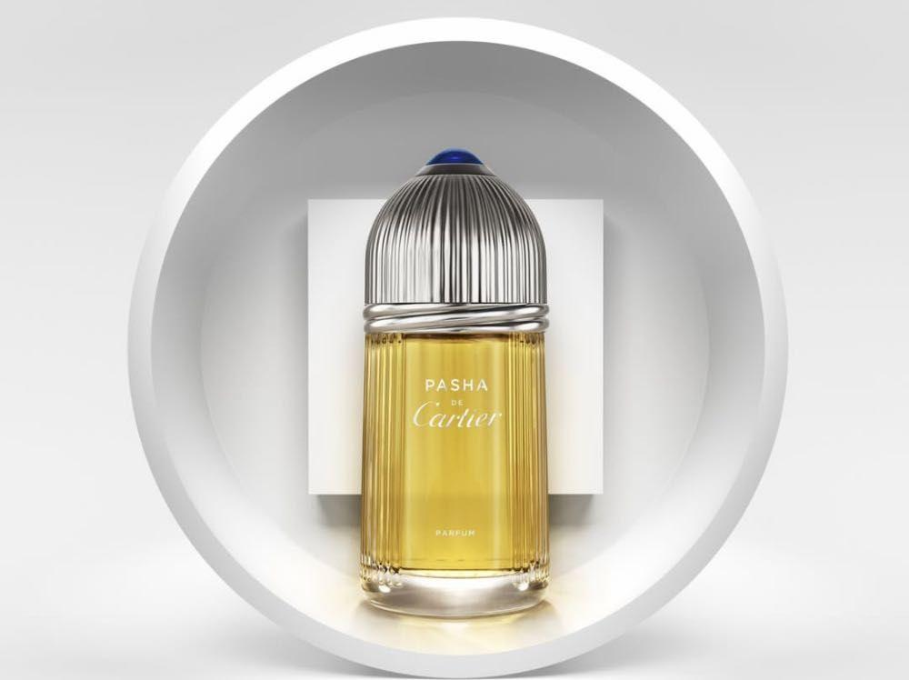
عطر Pasha De Cartier Perfume
540 د.ل 560 د.ل
التقييمات (0) | كتابة تعليق
الحجم
125 ml
تركيز
Eau de Perfume
تفاصيل المنتج
هو عطر شرقي فوجير مصمم خصيصًا للرجال، يعكس الأناقة والفخامة. أُطلق هذا العطر في عام 2020 من قبل دار الأزياء الفرنسي العريق Cartier، ويتميز بتركيبته الغنية التي تجمع بين النفحات الشرقية والخشبية، مما يجعله خيارًا مثاليًا للرجل العصري.
عطر كارتير باشا بارفيوم هو خيار مثالي للرجل الباحث عن التميز والجاذبية، حيث يضفي عليه لمسة من الثقة والأناقة تدوم طوال اليوم

Slide 15
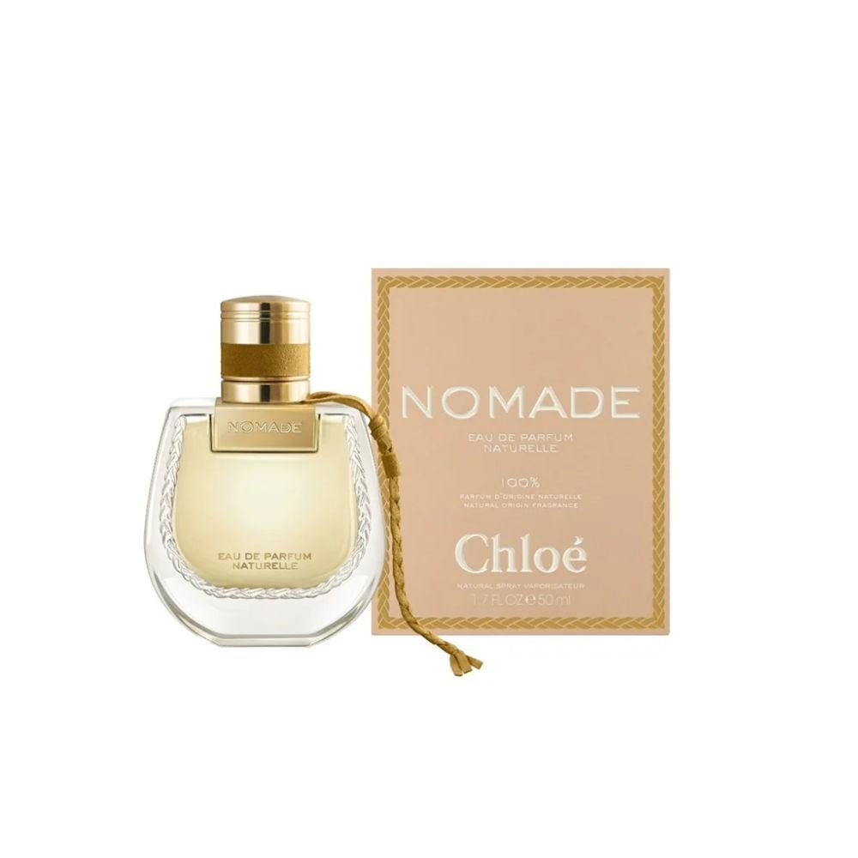
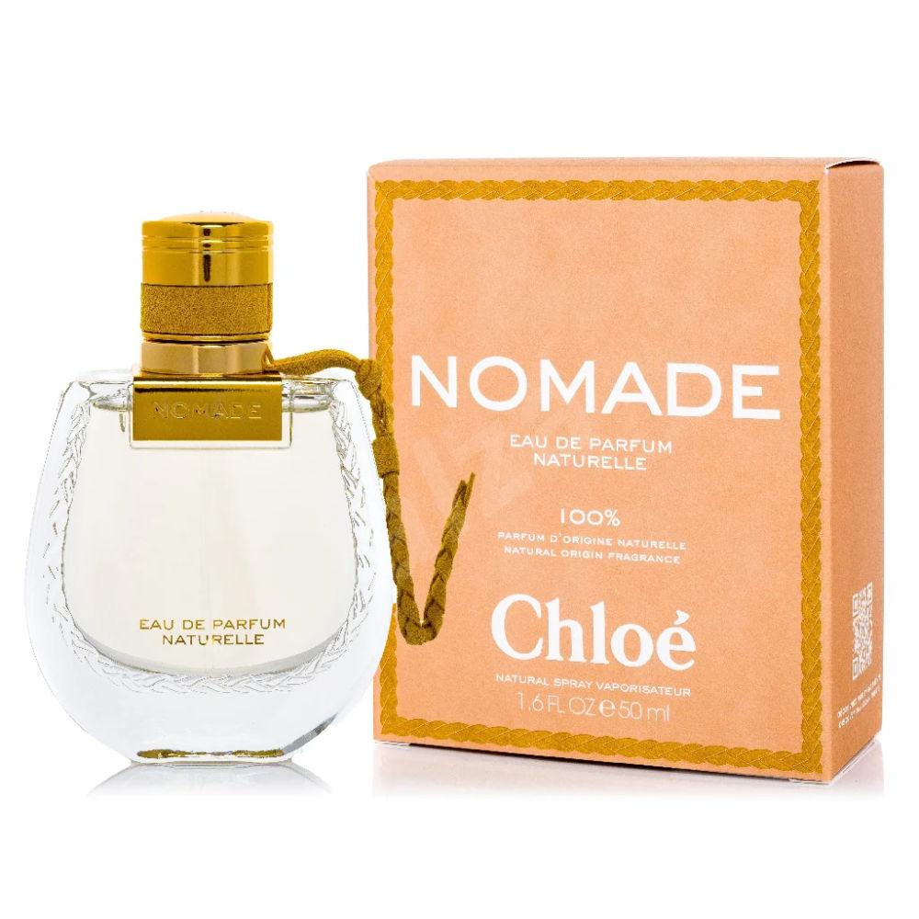
عطر Nomade Naturelle Chloé
385 د.ل 430 د.ل
التقييمات (0) | كتابة تعليق
الحجم
75 ml
تركيز
Eau de Perfume
تفاصيل المنتج
عطر جرجيوس من مايكل كورس تم اصداره عام 2021 تزهر بشكل رائع مع نوع جديد تمامًا من الثقة. إنه مزيج من التفاؤل الناجم عن باقة الزهور البيضاء الزاهية ولمسة من رائحة التبغ والرفاهية المريحة المعززة بروائح خشبية قوية
افتتاحية العطر اليوسفي, المر والبرغموت; قلب العطر الإيلنغ, زهر البرتقال, ياسمين سامباك والسوسن; قاعدة العطر تتكون من التبغ, العنبر, خشب الأرز الأطلسي, اللبان, خشب الصندل والتونكا

